Slide 1


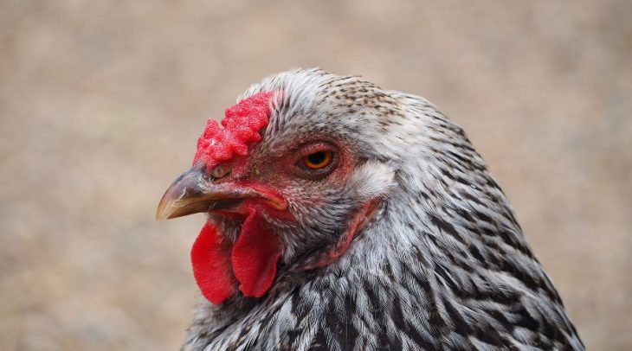
ГРИПП ПТИЦ
г.Пермь, ул.Экскаваторная, 37а, тел. (342) 226-55-03, (342) 226-21-09, 8-952-662-23-60
г.Пермь, ул.Красноуфимская, 51, тел. (342)282-43-58
г.Краснокамск, ул.Пушкина, 1а, тел. (34273) 4-93-70
п.Юго-Камский, ул.Куйбышева, 55,
тел. 8-908-275-28-18
п.Курашим, ул.Чурекова, 6, тел. 8-919-453-23-18
Грипп птиц - заразное заболевание, вызываемое вирусом. Благодаря высокой способности к изменению вируса, гриппом птиц болеют домашняя и дикая птица, многие виды животных и человек. Домашняя птица заражается от дикой водоплавающей птицы, которая переболевает, в основном бессимптомно, но длительное время может быть носителем вируса, или птицы, живущей рядом с человеком (синантропной – голуби, вороны, воробьи и др.).
Источник заражения человека – больная птица и продукты ее жизнедеятельности, мясо и яйца без соответствующей термической обработки, не исключается передача вируса через животных, например, кошек.
Симптомы заболевания гриппом у птицы: у больной птицы наблюдается угнетенное состояние, отсутствие реакции на окружающих, необычное поведение, нарушение координации движений. Отмечается затрудненное дыхание, кашель, чихание, истечения из носа, опухание и посинение гребня и сережек у кур.
Пути заражения человека: контакт с больной птицей, воздушно-капельный и алиментарный (с пищей). Опасны выделения зараженных птиц (истечения из носа, глаз, фекалии), которые, попадая в воздух и воду, могут стать источником заражения при купании. В ряде случаев возможно заражение человека при употреблении в пищу мяса и яиц больной птицы без достаточной тепловой обработки.
Устойчивость вируса во внешней среде: вирус очень устойчив, особенно при низких температурах, но легко разрушается под действием дезинфицирующих средств, ультрафиолетовых лучей и высокой температуры.
Меры профилактики:
в птицеводческих хозяйствах, личных хозяйствах населения, а также в квартирах и на дачах, где содержится домашняя или декоративная птица, - это прежде всего исключение контакта домашней птицы с дикой.
покупку птицы осуществлять в местах санкционированной торговли с ветеринарными сопроводительными документами.
проводить своевременную уборку дворовых территорий и помещений, где содержится птица, от мусора и продуктов жизнедеятельности птицы.
исключить доступ в склады с кормами дикой (синантропной) птицы и грызунов.
ПРИ ПОДОЗРЕНИИ НА ЗАБОЛЕВАНИЕ ВЛАДЕЛЬЦЫ ОБЯЗАНЫ НЕМЕДЛЕННО СООБЩИТЬ СПЕЦИАЛИСТАМ ГОСУДАРСТВЕННОЙ ВЕТЕРИНАРНОЙ СЛУЖБЫ!!!

